Slide 1

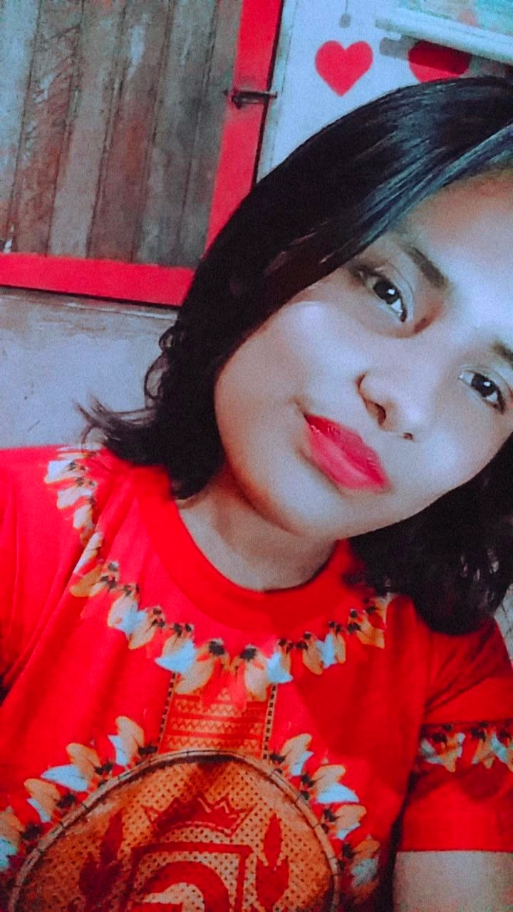
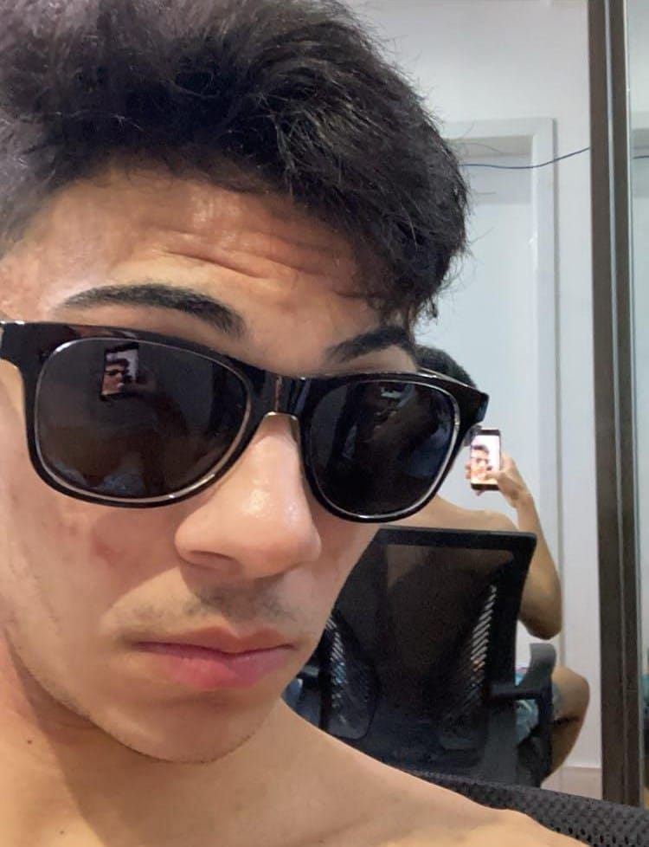
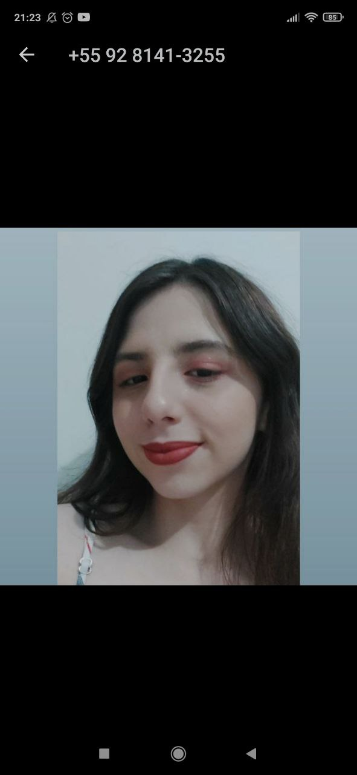
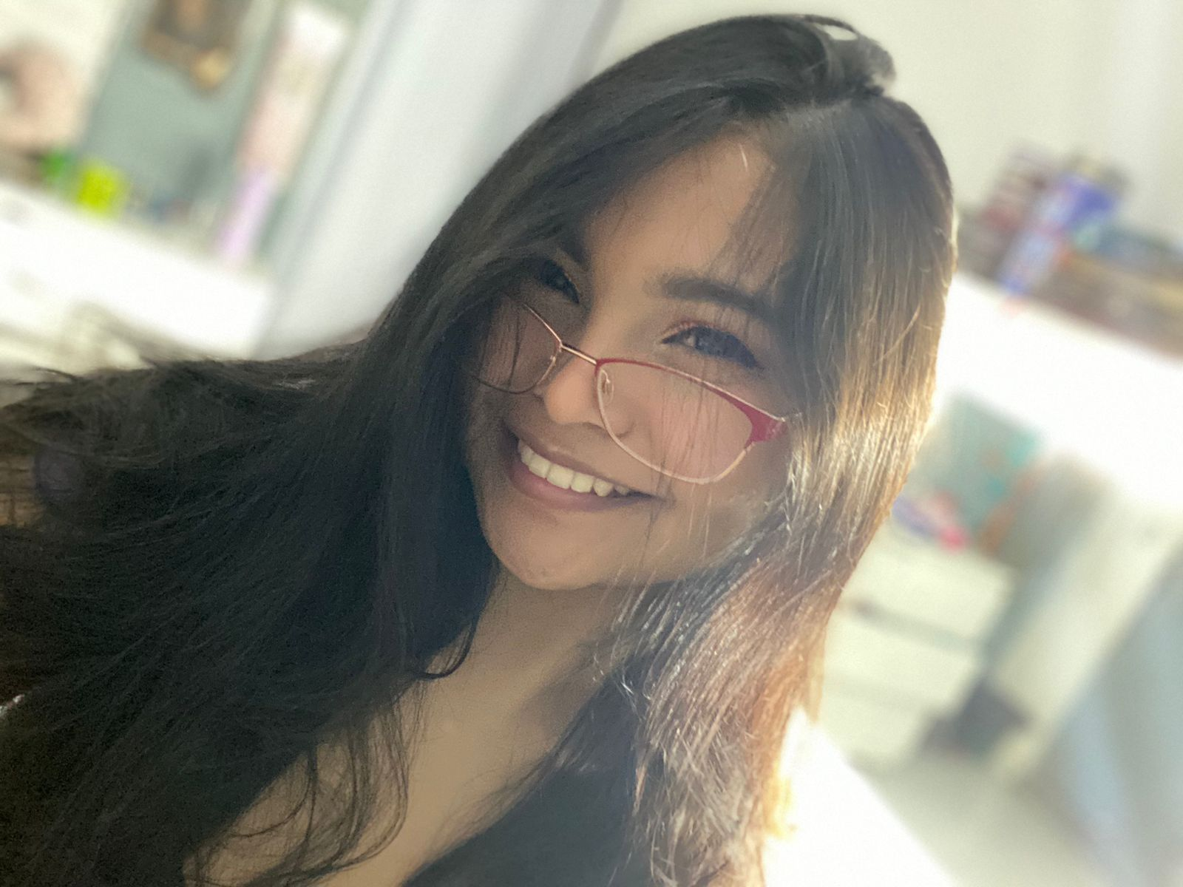
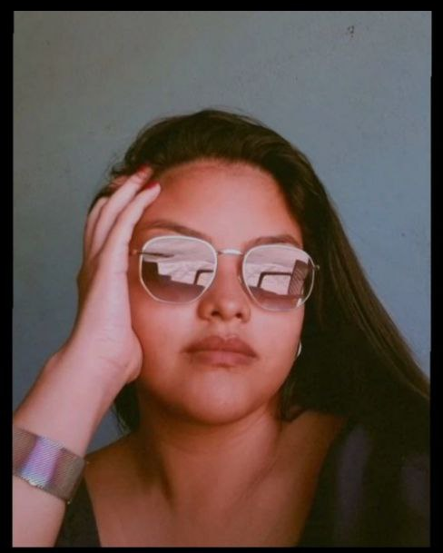
Chapa 01 – União IFAM-CMZL
Carlos Souza
Fernanda Sishan
Juan Santos
Presidente
Vice-Presidente
Secretário
Julia Giroldo
Karen Alves
Suzane Alfaia
Secretária
Tesoureira
Comunicações

